Slide 1
뉴로 마케팅 Neuro Marketing
무의식을 분석하여 마케팅에 적용하라.
경영정보학과
2016024017
윤 상 준

Slide 2
INDEX
-
뉴로 마케팅이란?
-
뉴로 마케팅의 종류 및 활용 사례
-
윤리적관점에서의 뉴로 마케팅
-

Slide 3
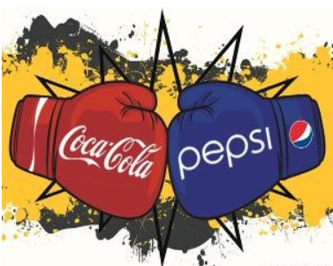
뉴로 마케팅이란?
1975
콜라 전쟁

Slide 4
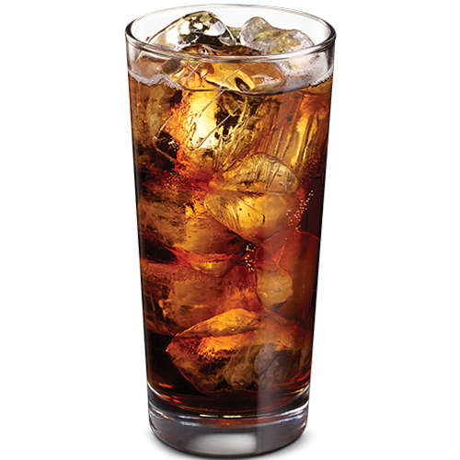
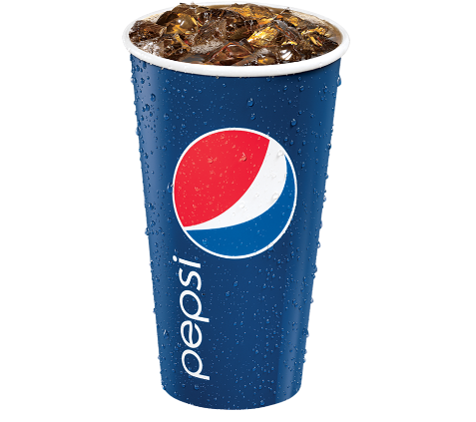
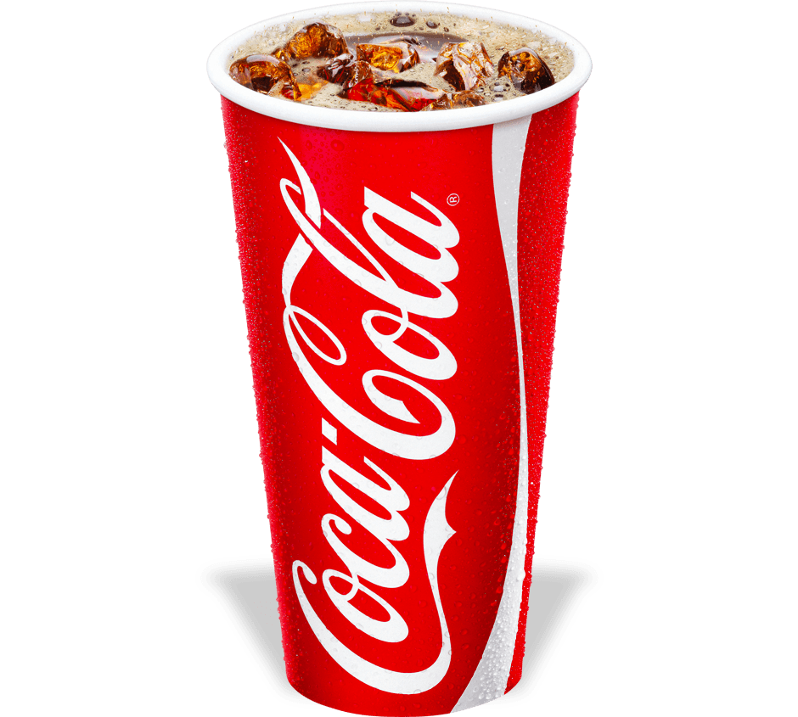
뉴로 마케팅이란?
블라인드 테스트
VS
=
오픈 테스트
VS
=
Pepsi가 Coca Cola에 밀리는 이유는
브랜드 때문이다.

Slide 5
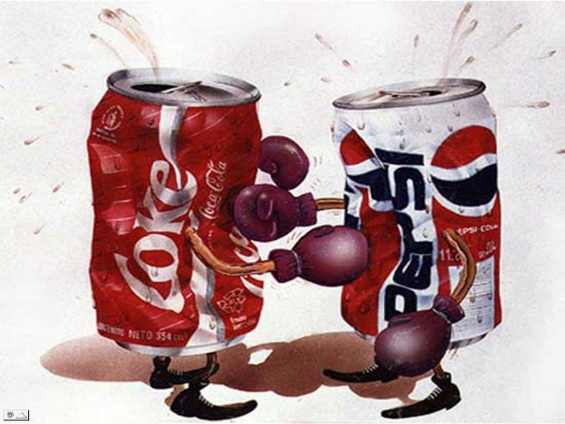
뉴로 마케팅이란?
VS
The Pepsi Challenge

Slide 6
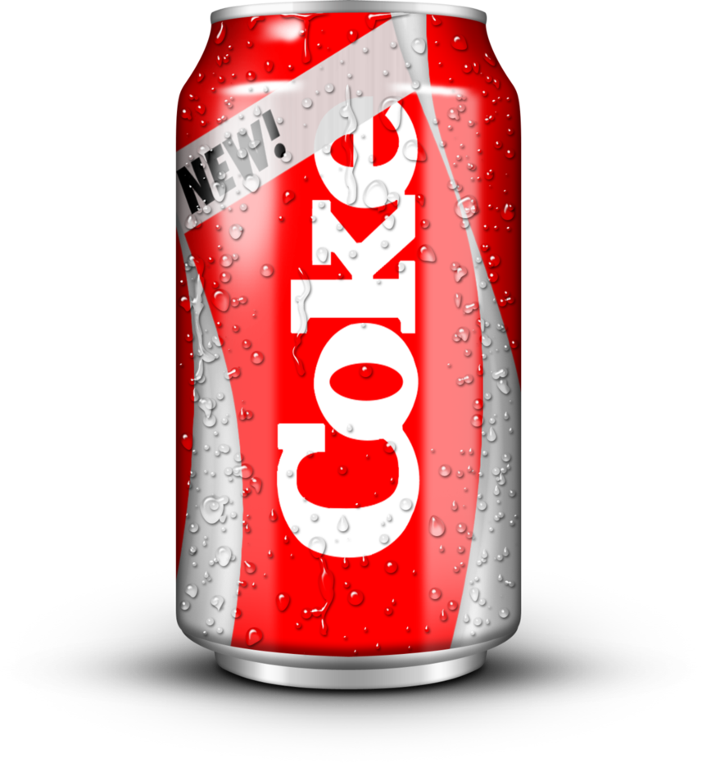
뉴로 마케팅이란?
1985년 뉴-코크 출시
기존 코카콜라 소비자들의 심한 반발
40만명 이상의 소비자들이 편지를 보내며 항의
대표적인 마케팅 실패 사례

Slide 7

뉴로 마케팅이란?
2004년, 해당 블라인드 테스트를 재 실시
1503회 인용 → 뉴로 마케팅에 있어 중요한 연구 중 하나
코카콜라라는 브랜드를 인지한 이후, 선호도가 급격히 증가
해마 (감정에 의해 개인의 행동에 변화를 일으키는 부위)의 활성화 관찰
무의식적으로 코카콜라라는 브랜드가 ‘좋아서’ 선호

Slide 8
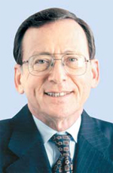
뉴로 마케팅이란?
95%의 법칙
인간의 사고의 95%는 무의식 중에 발생
제럴드 잘트먼
Gerald Zaltman
하버드 경영대학원 교수
95% 즉, 무의식 중의 속마음을
분석하고 공략하는 마케팅

Slide 9
뉴로 마케팅이란?
Neuro
Marketing
뉴런
마케팅
( 뇌 신경세포 )
소비자의 무의식을 분석하여
마케팅에 적용하는 기법

Slide 10
뉴로 마케팅의 종류 및 활용사례
뉴로 마케팅
자율신경계 반응
뇌-영상 기술
시선 추적
뇌파 측정

Slide 11
뉴로 마케팅의 종류 및 활용사례
뇌-영상 기술
다양한 기술을 통해
직접적 또는 간접적으로
뇌의 기능적 활동을 측정

Slide 12
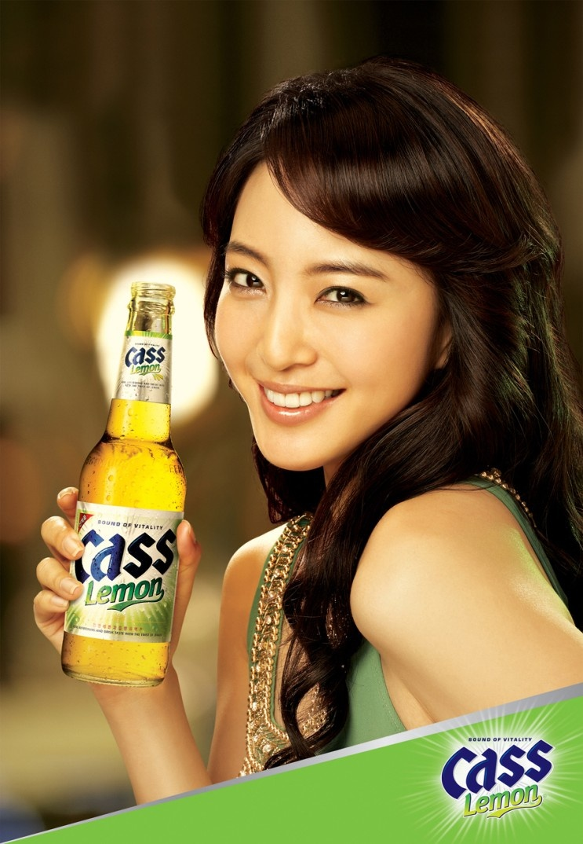
뉴로 마케팅의 종류 및 활용사례
시선 추적
Eye Tracking
시선의 지점 또는
눈의 상대적인 움직임을 측정
사람들이 어떤 대상에
얼마의 시간 동안
집중해서 보았는지 측정 가능

Slide 13
뉴로 마케팅의 종류 및 활용사례
자율 신경계 반응
신경의 흐름을 측정하여 뇌의 어느 부분이 활성화 되는지 측정
ASMR
Autonomous Sensory Meridian Response
자율 감각 쾌락반응
청각을 중심으로 일어나는 시각적, 청각적, 촉각적, 후각적, 혹은 인지적 자극에 반응하여,
심리적 안정감이나 쾌감 따위의 감각적 경험

Slide 14
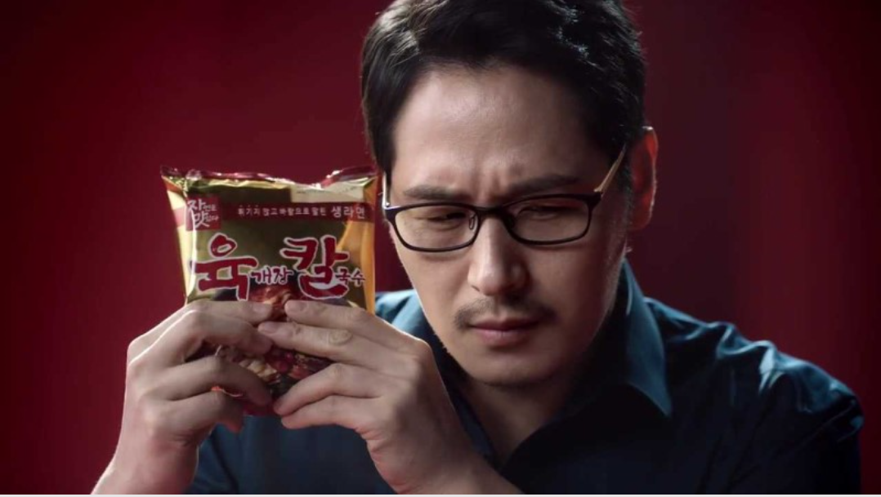
뉴로 마케팅의 종류 및 활용사례
김풍이 들려주는 육개장칼국수 ASMR…. 라면 먹고 갈래?
라면 봉지 소리, 파 써는 소리, 물 끓는 소리, 면발 흡입하는 소리, 국물 마시는 소리 등
모든 소리를 극대화시켜 청각을 중점적으로 자극
2017년 1분기 유튜브 국내 광고 1위

Slide 15
뉴로 마케팅의 종류 및 활용사례
뇌파 측정
신경계에서
뇌신경 사이에 신호가 전달될 때 생기는
전기의 흐름 파악

Slide 16
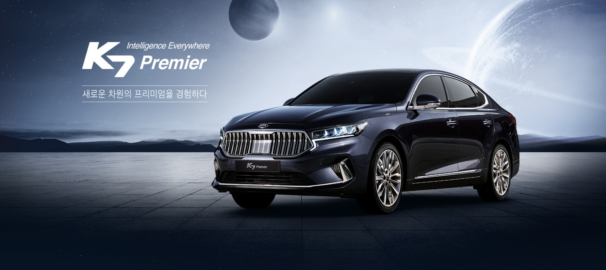
뉴로 마케팅의 종류 및 활용사례
브랜드 네이밍 단계에서 가장 긍정적인 뇌 반응을 유도하는 이름 찾기 위해 뇌파 측정 기법 사용
소비자들의 뇌 반응이 가장 활발한 알파벳 : K, T, N, Y, Z 등.
이중 많은 지지를 얻은 K + 행운을 의미하는 숫자 7
K7 탄생

Slide 17
윤리적 관점에서의 뉴로 마케팅
뇌 영상 촬영 기법이 주로 활용
관련된 윤리적 고려 사항들은 뉴로마케팅의 윤리적 문제점과 긴밀한 상관성이 있음
조사를 통해 얻은 결과의 활용 역시
윤리적 고려 대상

Slide 18
윤리적 관점에서의 뉴로 마케팅
소비자의 프라이버시 침해
인간의 생각은 사적인 요소
개인의 무의식 세계를 낱낱이 조사하는 것은
정체성 관련 프라이버시를 침해할 여지가 있음

Slide 19
윤리적 관점에서의 뉴로 마케팅
소비자의 자율성 침해
뉴로 마케팅을 통해 인간의 무의식을 공략함으로써 소비자의 합리적인 판단을 제한할 수 있음
마케터가 자신이 원하는 대로
소비자의 구매 행동을 하도록 강제할 수 있음
소비자를 통제한다고 보여질 수 있음

Slide 20
Q & A
Q & A

Slide 21
감 사 합 니 다 !

